Slide 1
Κοινωνικές ανισότητες
Καραμάνη Δανάη
Κολιάκη Ραφαέλα
Χελά Πολυξένη

Slide 2
Διδάσκοντας τις κοινωνικές ανισότητες ως εκπαιδευτικοί, στόχοι μας είναι:
Οι μαθητές/μαθήτριες να είναι σε θέση να:
κατανοήσουν την έννοια των κοινωνικών ανισοτήτων
διαπιστώσουν τις επιπτώσεις τους στην κοινωνία και τους λόγους για τους οποίους είναι ένα πρόβλημα που αφορά και τους ίδιους
εντοπίσουν φαινόμενα κοινωνικών ανισοτήτων στο περιβάλλον τους και στην ευρύτερη κοινωνία (επικριτικά σχόλια, στερεότυπα κ.λπ.)
αναλάβουν δράση υπέρ της ενημέρωσης αρχικά των συμμαθητών/τριών τους και στη συνέχεια της ευρύτερης κοινωνίας (σχεδιασμός και διακίνηση ενημερωτικού υλικού, δημιουργία blog για ανταλλαγή ιδεών και απόψεων) για θέματα που σχετίζονται με την προάσπιση των ανθρωπίνων δικαιωμάτων και της ισότητας
να γνωρίζουν σε ποιον φορέα ή αρμόδιο να απευθυνθούν, σε περίπτωση που οι ίδιοι αντιμετωπίσουν φαινόμενα κοινωνικών ανισοτήτων.

Slide 3
Μεθοδολογία έρευνας
Μοιράσαμε το ερωτηματολόγιο που δημιουργήσαμε σχετικά με τις κοινωνικές ανισότητες σε 27 παιδιά ηλικίας 15 έως 17 ετών.
Οι απαντήσεις και τα ποσοστά που πήραμε ήταν τα εξής:

Slide 4
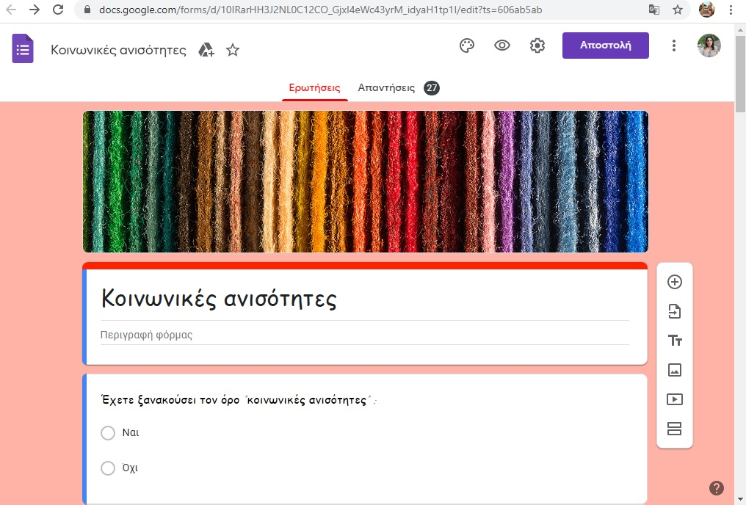

Slide 5
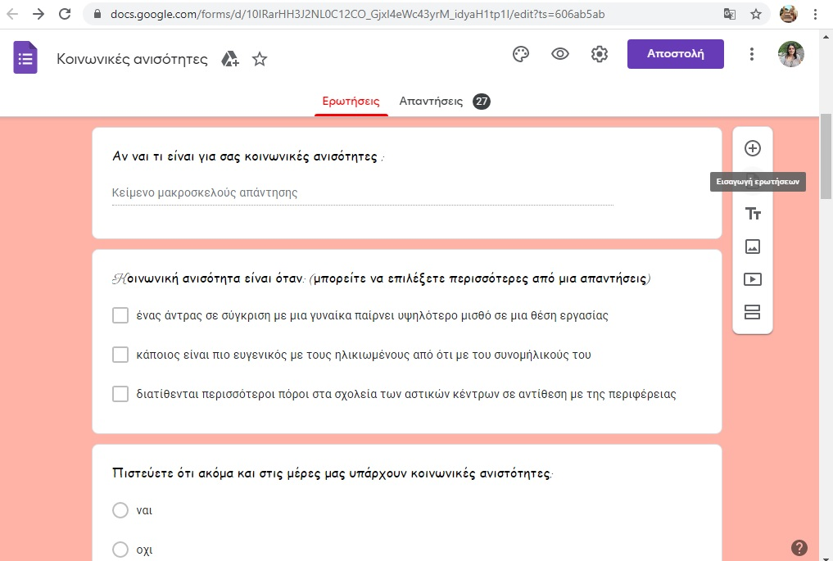

Slide 6
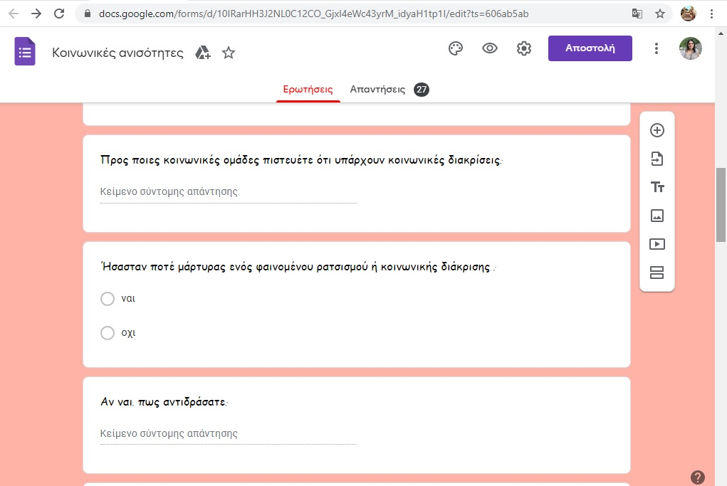

Slide 7
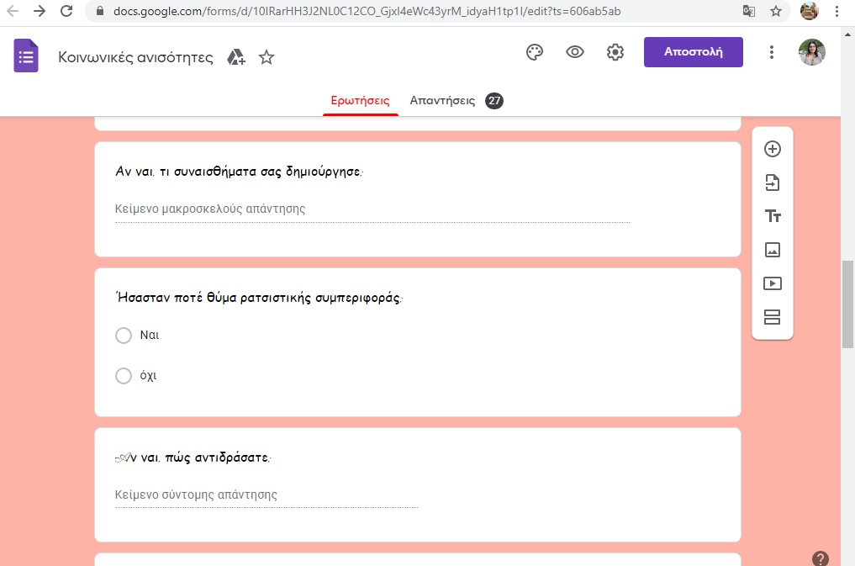

Slide 8
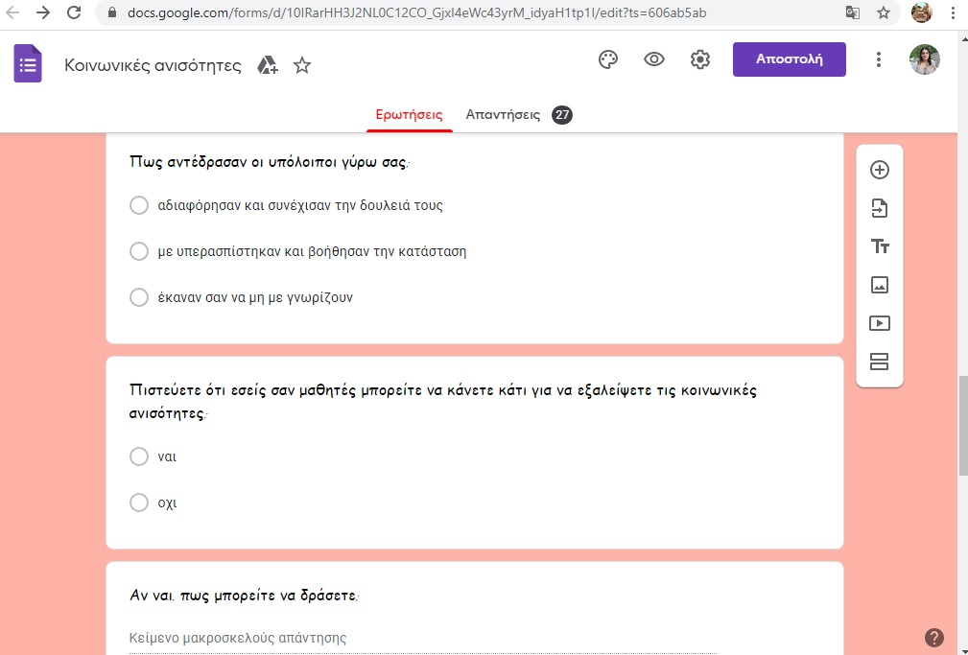

Slide 9
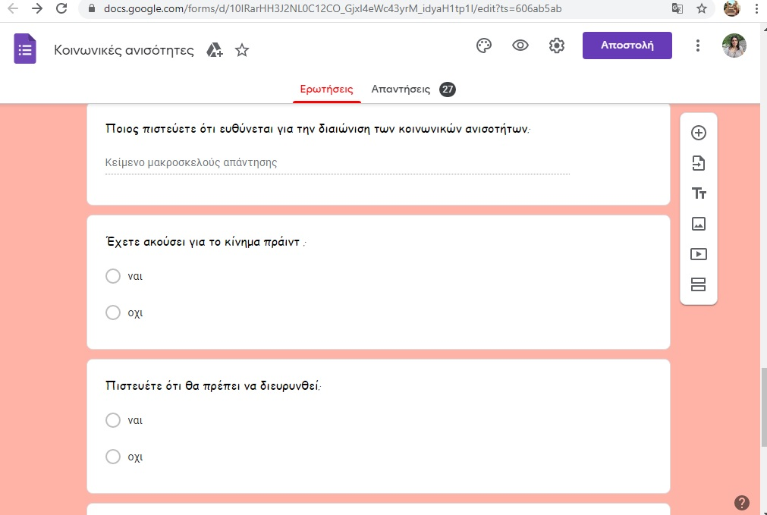

Slide 10
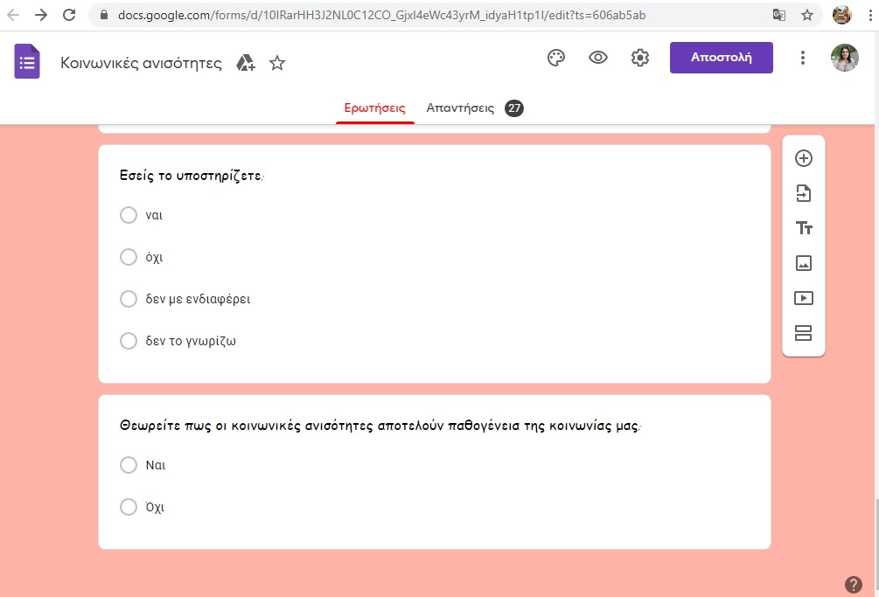

Slide 11
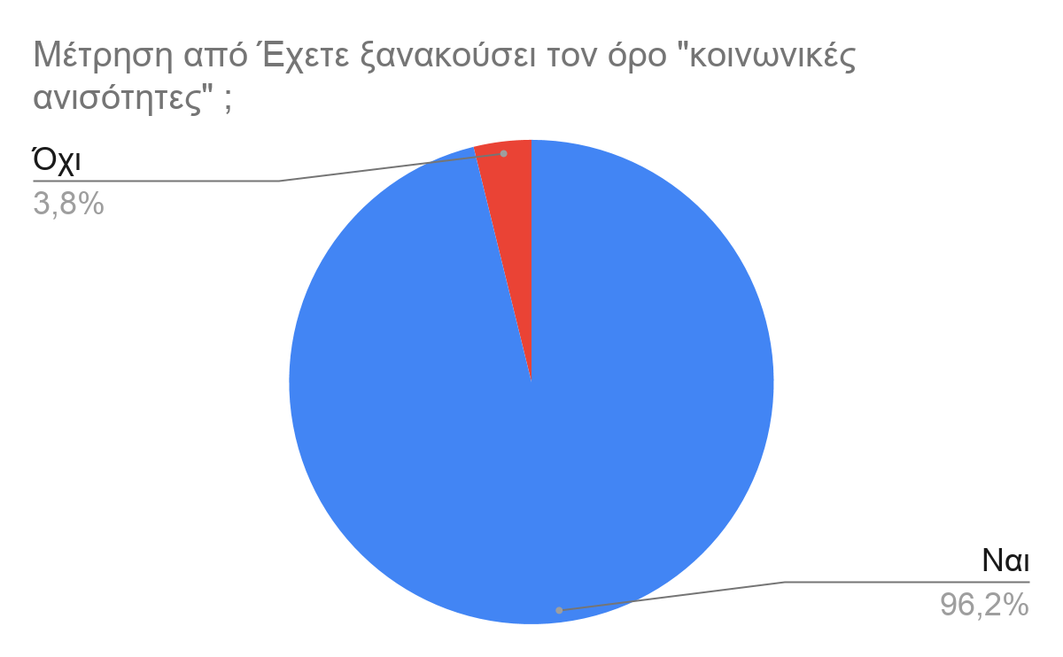

Slide 12
Τι είναι κοινωνική ανισότητα;
Με τον όρο κοινωνική ανισότητα εννοούμε την άνιση κατανομή αγαθών και ευκαιριών . Το φαινόμενο της κοινωνικής ανισότητας έχει αυξηθεί ραγδαία σε όλο τον κόσμο τα τελευταία χρόνια. Τα άτομα δεν έχουν τις ίδιες ευκαιρίες λόγω της διαφορετικής τους θέσης στην κοινωνική διαστρωμάτωση.

Slide 13
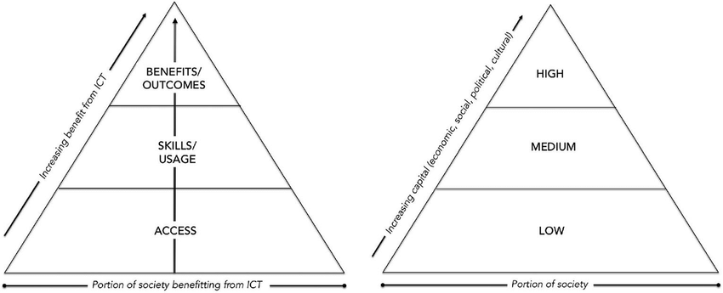
Διαστρωμάτωση είναι ο άνισος διαχωρισμός των μελών της κοινωνίας. Η κοινωνική διαστρωμάτωση αποτελεί ειδική μορφή κοινωνικής ανισότητας. Ο διαχωρισμός γίνεται με κριτήρια όπως:
Τάξη
Φυλή
Γένος
Ισχύς
Κύρος

Slide 14
Χαρακτηριστικά Κοινωνικού Στρώματος:
Κοινή ταυτότητα
Κοινό συμφέρον
Παρόμοιος τρόπος ζωής

Slide 15
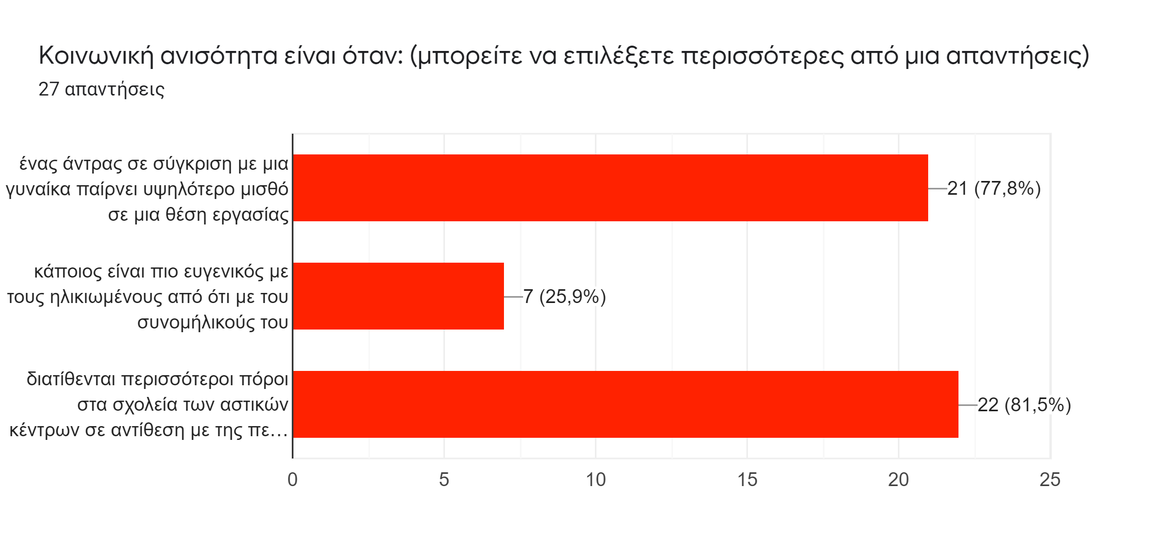
Περιφέρειας

Slide 16
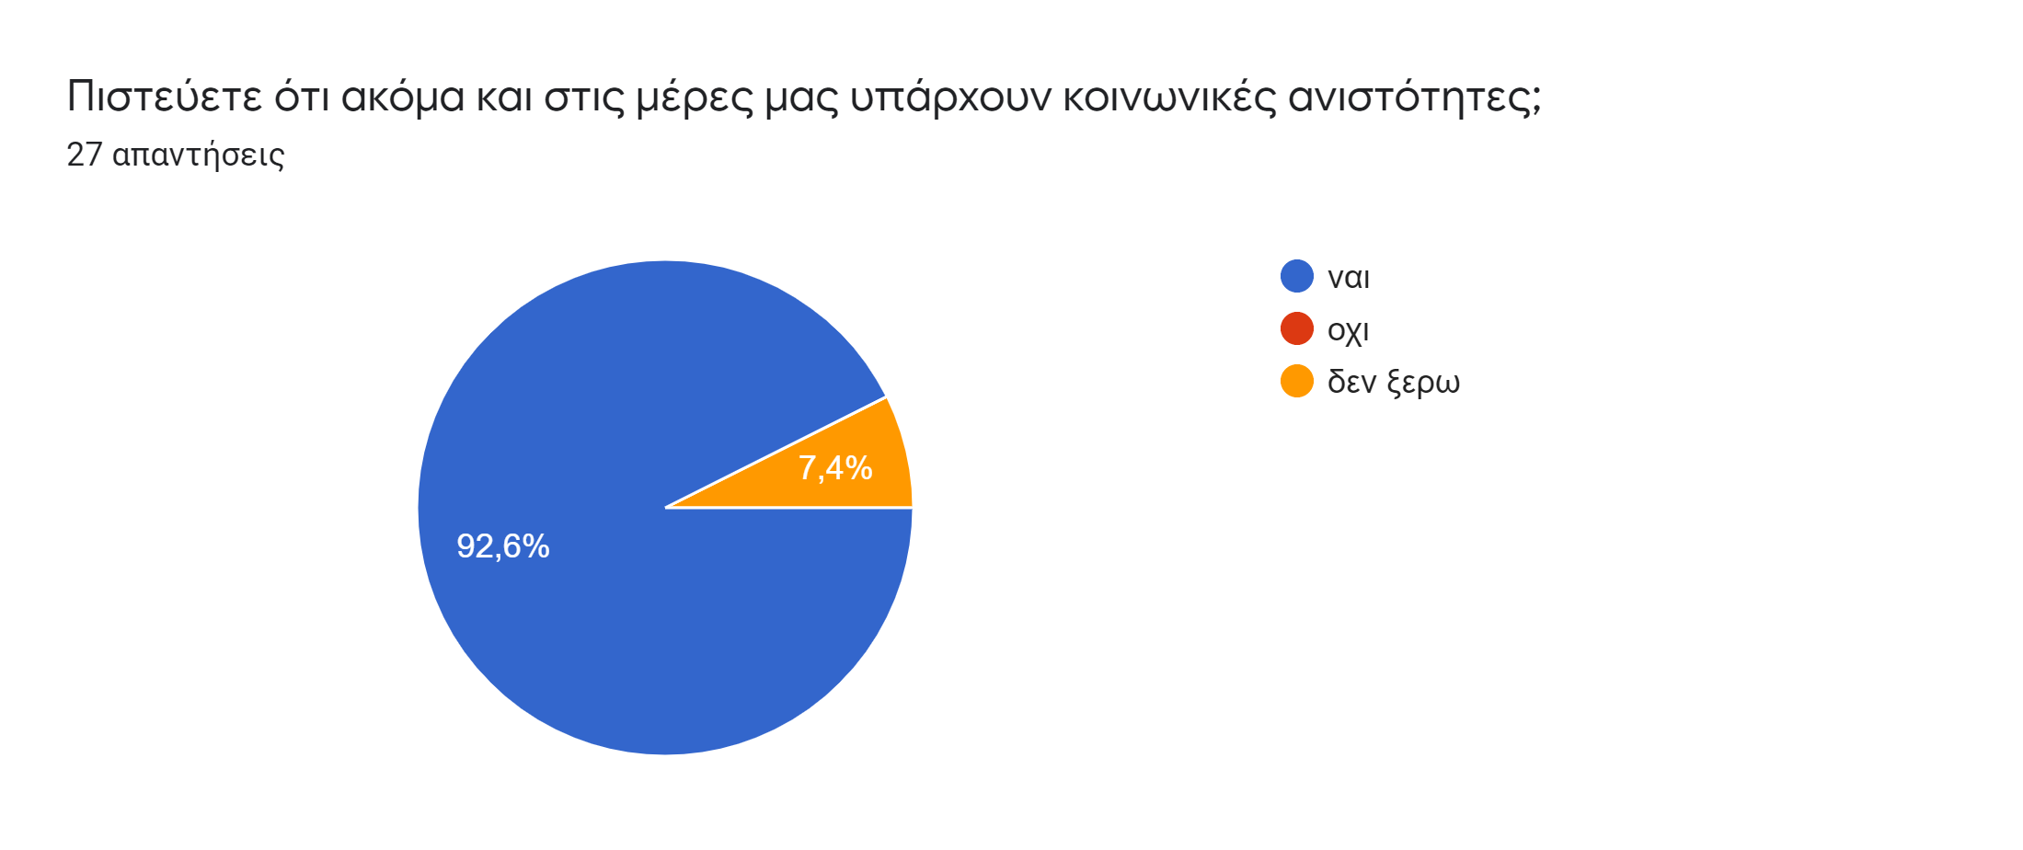

Slide 18
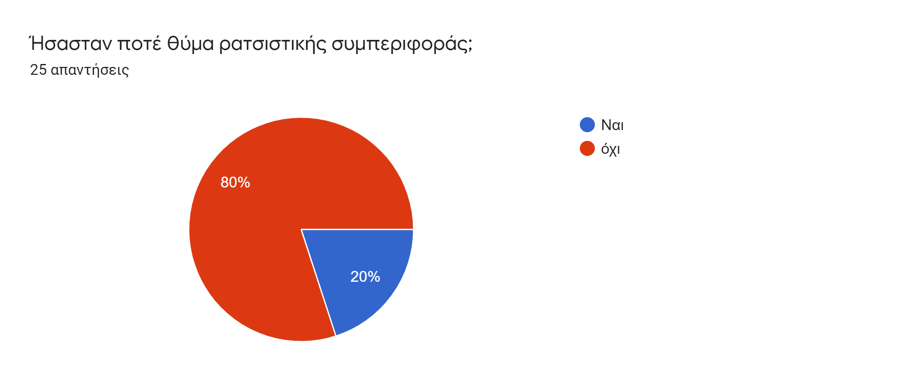

Slide 20
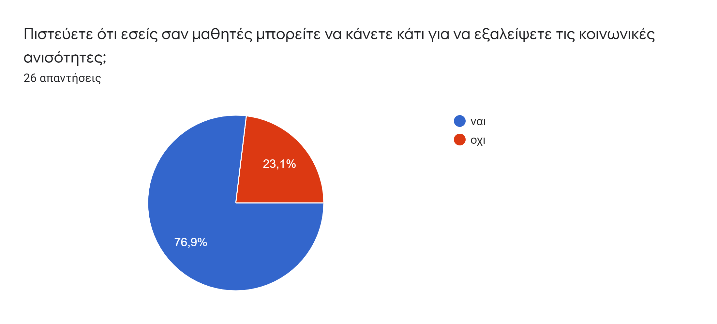

Slide 21
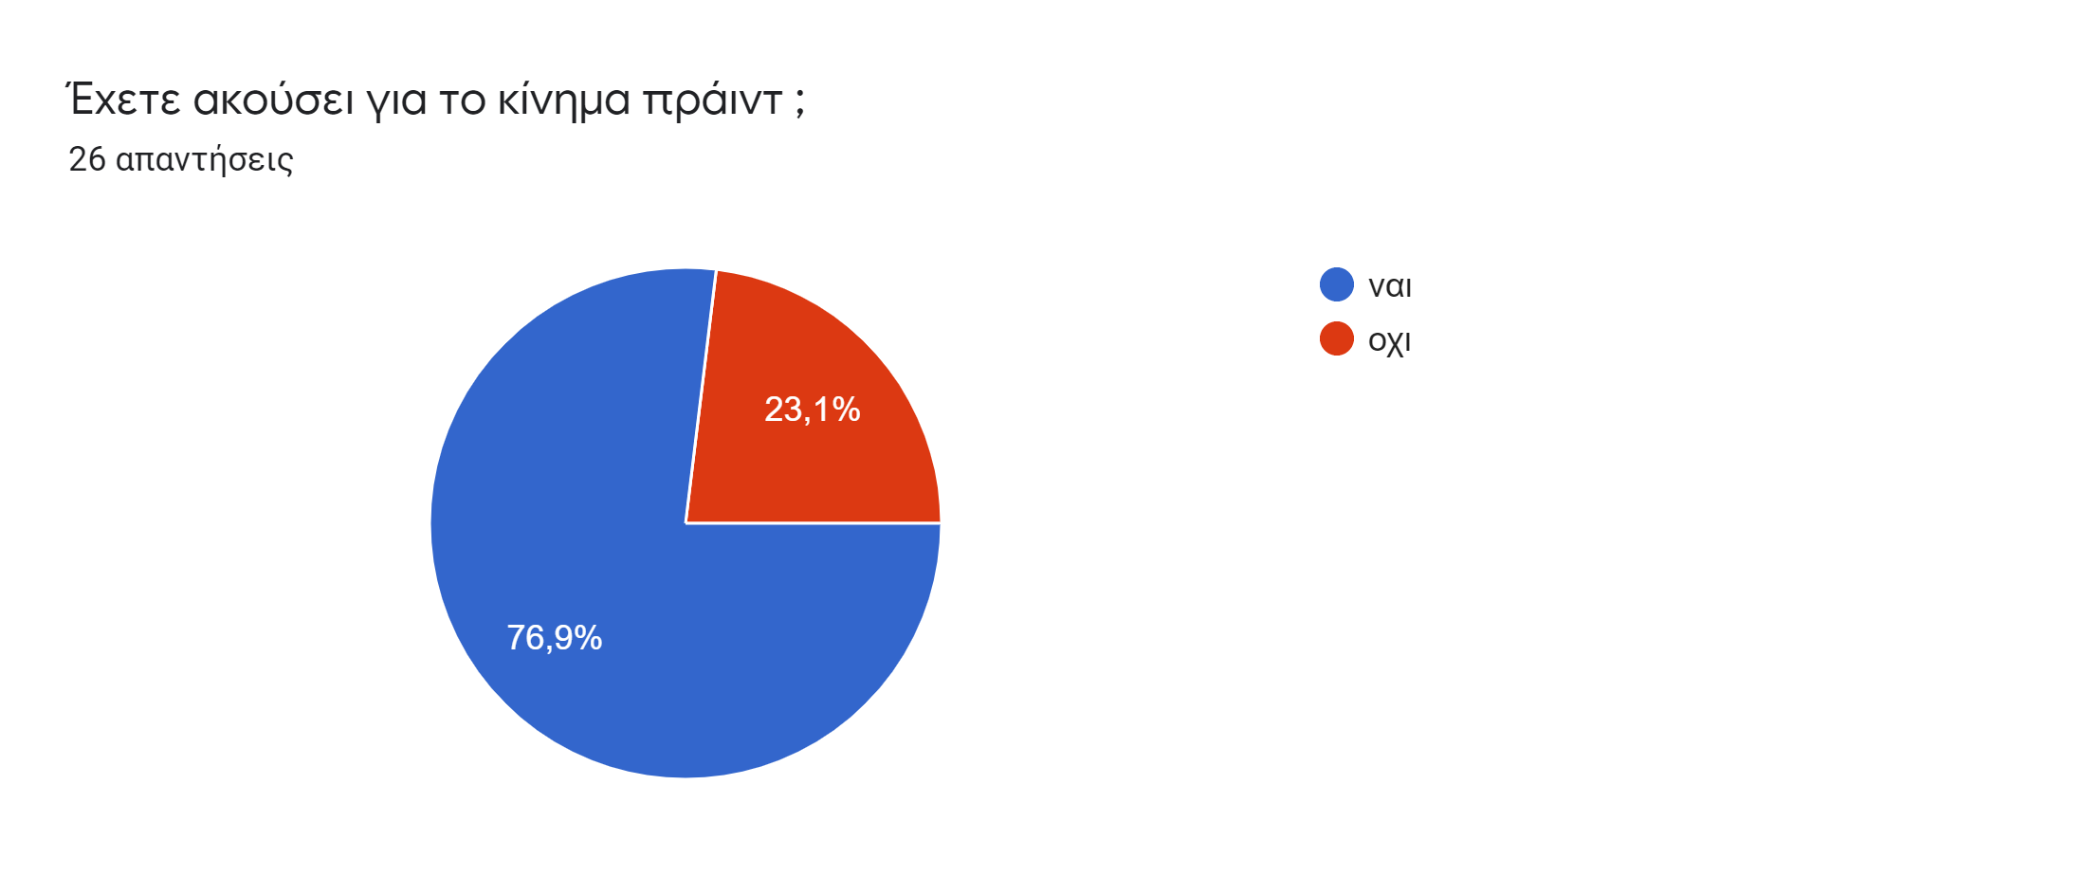

Slide 23
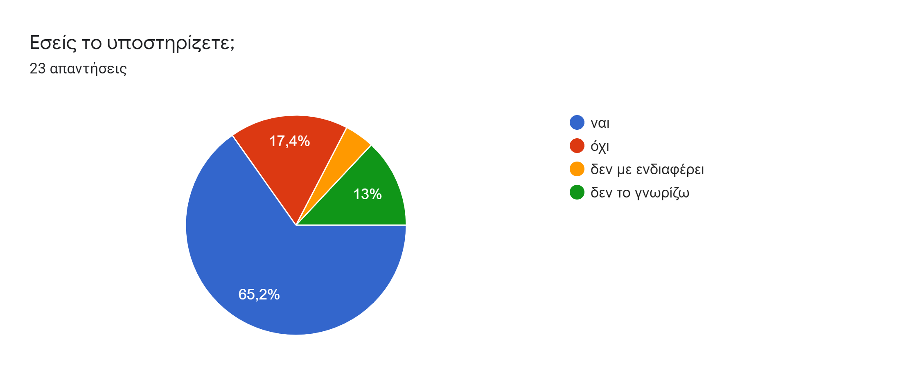

Slide 24
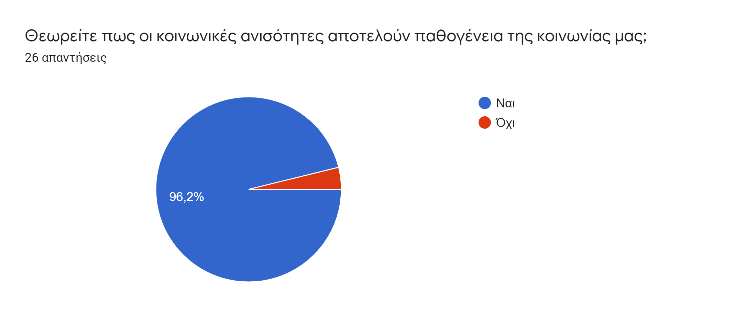

Slide 25
Παραδείγματα κοινωνικών ανισοτήτων:
Παγκόσμια ανισότητα
Ανισότητα των φύλων
Ανισότητα στην εκπαίδευση

Slide 26
Παγκόσμια ανισότητα
Εικόνα a: Μια οικογένεια ζει σε αυτήν την καλύβα από γρασίδι στην Αιθιοπία.
Εικόνα b: Μια άλλη οικογένεια ζει σε ένα τρέιλερ ενιαίου πλάτους σε ένα ρυμουλκούμενο πάρκο στις Ηνωμένες Πολιτείες

Slide 27
Και οι δυο οικογένειες θεωρούνται φτωχές ή κατώτερες τάξεις απλά ανήκουν σε διαφορετικά έθνη. Αυτή είναι η άνιση κατανομή μεταξύ των εθνών. Όπως δείχνει το παρακάτω διάγραμμα, το προσδόκιμο ζωής των ανθρώπων εξαρτάται σε μεγάλο βαθμό από το πού γεννιούνται.

Slide 28
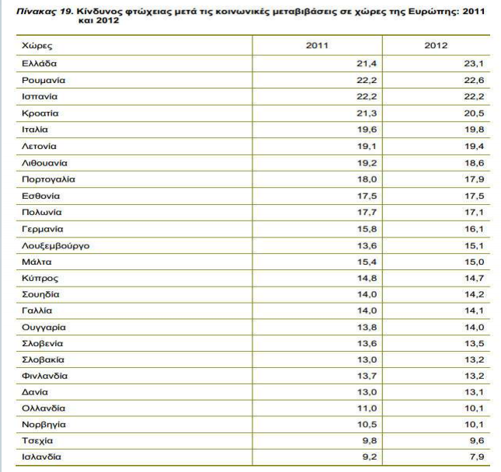

Slide 29
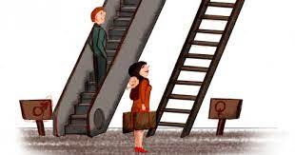
2. Ανισότητα των φύλων
Καμιά χώρα στον πλανήτη δεν μεταχειρίζεται ισότιμα τους άντρες και τις γυναίκες του πληθυσμού της. Η ανισότητα των φύλων μπορεί να περιλαμβάνει κλάδους όπως:
Εργασία
Οικογένεια
Οδήγηση
Το παρακάτω διάγραμμα δείχνει το ποσοστό εργαζομένων σε κίνδυνο φτώχειας ανά φύλο ( στην Ελλάδα).

Slide 30
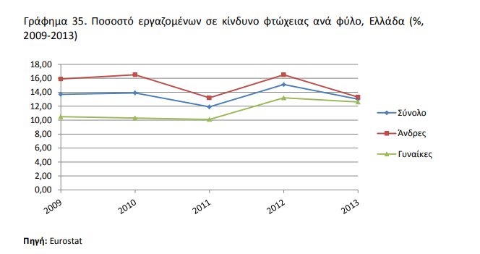
*Παρατήρησε πως το ποσοστό των ανδρών είναι υψηλότερο από αυτό των γυναικών*

Slide 31
3. Ανισότητα στην εκπαίδευση
Η ισότητα στην Εκπαίδευση έχει μέγιστη σημασία, όση προφανή σημασία έχει το υψηλό μορφωτικό επίπεδο ενός λαού. Ωστόσο το ποσοστό των παιδιών που δεν λαμβάνουν ακόμα ούτε την βασική εκπαίδευση είναι υψηλό.

Slide 32
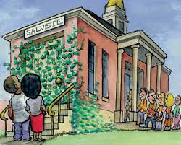
Στην Ελλάδα:
Η διαρροή από το γυμνάσιο είναι πλέον σε εθνικό επίπεδο μόνο 6,5%, ωστόσο υπάρχουν πάνω από 80 γυμνάσια σε υποβαθμισμένες συνοικίες αστικών κέντρων και αγροτικές περιοχές όπου η διαρροή από το υποχρεωτικό σχολείο είναι από 22 έως και 50%.

Slide 33
Η χαμηλή επίδοση χαρακτηρίζει μαζικά τα παιδιά των λαϊκών στρωμάτων.
τα λαϊκά στρώματα έχουν μητρική άλλη ποικιλία της ελληνικής από τη γλωσσική νόρμα της Εκπαίδευσης και άλλη κουλτούρα από την επίσημη.
οι κοινωνικές αυτές διαφορές αγνοούνται από το σχολείο, η δυσκολία στην επίδοση θεωρείται μικρότερη νοητική ικανότητα.

Slide 34
TIP!
Ο Αδαμάντιος Κοραής πρέσβευε ότι το ελληνικό κράτος θα δημιουργηθεί «διά της εξαπλώσεως των φώτων». Η Πελοποννησιακή Γερουσία το 1822 σχεδίαζε σχολεία «αρρένων τε και θηλέων» με φοίτηση δωρεάν. Το «σχολείο για όλους» ωστόσο καθυστέρησε πάνω από ενάμιση αιώνα.

Slide 35
Το ήξερες ότι:
Η μείωση των ανισοτήτων εντός και μεταξύ των χωρών είναι ο 10ος από τους 17 στόχους βιώσιμης ανάπτυξης

Slide 36
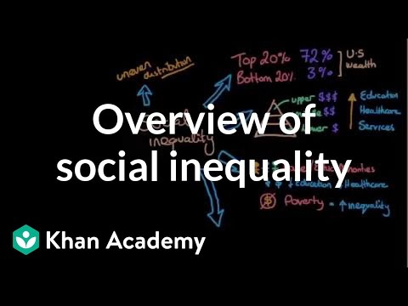
Βίντεο:
Κοινωνικές ανισότητες:
Ανισότητες στην εκπαίδευση:

Slide 37
Δικτυογραφία:
http://www.iiep.unesco.org/en/our-mission/social-economic-inequalities
https://blogs.sch.gr/3lykirak/files/2015/03/%CE%9A%CE%9F%CE%99%CE%9D%CE%A9%CE%9D%CE%99%CE%9A%CE%97-%CE%91%CE%9D%CE%99%CE%A3%CE%9F%CE%A4%CE%97%CE%A4%CE%91-%CE%9C%CE%95-%CE%91%CE%A1%CE%99%CE%98%CE%9C%CE%9F%CE%A5%CE%A3.pdf
https://olonos.blogspot.com/2010/08/blog-post_22.html
https://www.slideshare.net/akriparopoulou/ss-72058161
http://crisisobs.gr/wp-content/uploads/2015/01/%CE%88%CE%BA%CE%B8%CE%B5%CF%83%CE%B7-%CE%9A%CE%BF%CE%B9%CE%BD%CF%89%CE%BD%CE%B9%CE%BA%CE%BF%CF%8D-%CE%A0%CF%81%CE%BF%CF%86%CE%AF%CE%BB_%CE%A3%CF%85%CE%BD%CE%AD%CE%B4%CF%81%CE%B9%CE%BF-14-12.docx.pdf

Slide 38
Σας ευχαριστούμε!

